Slide 1


오픈소스
용감한 친구들
21년 회고
Notes:
Photo by Andy Holmes on Unsplash

Slide 2
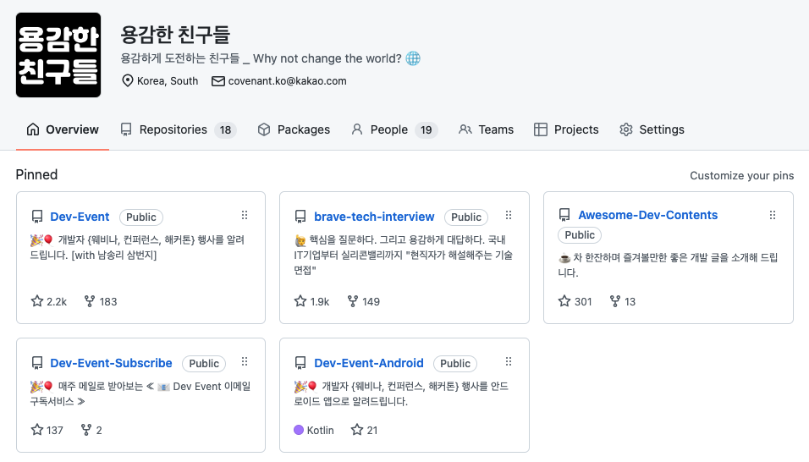

Slide 3
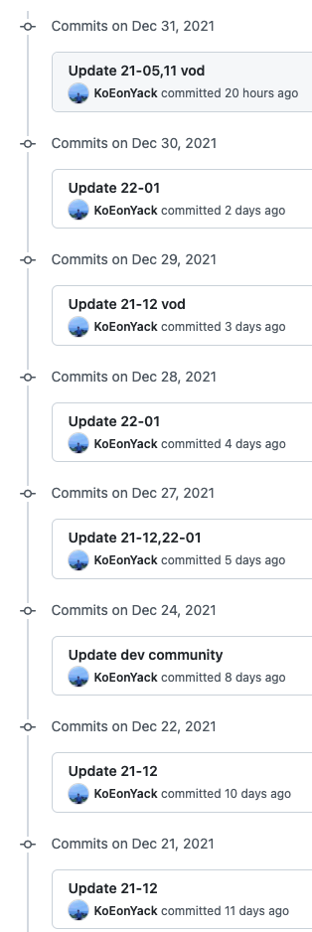


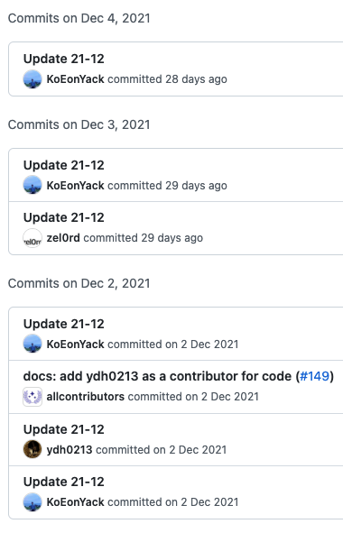
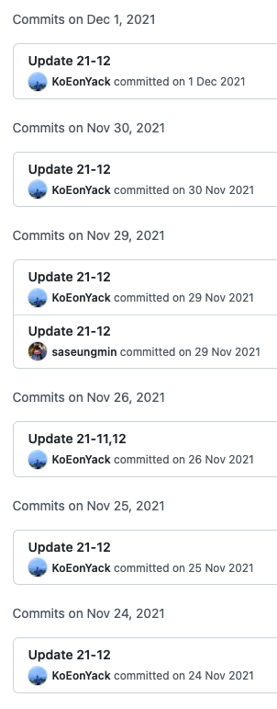
데브이벤트 21/12 커밋
용감한 친구들

Slide 4
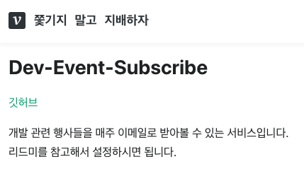
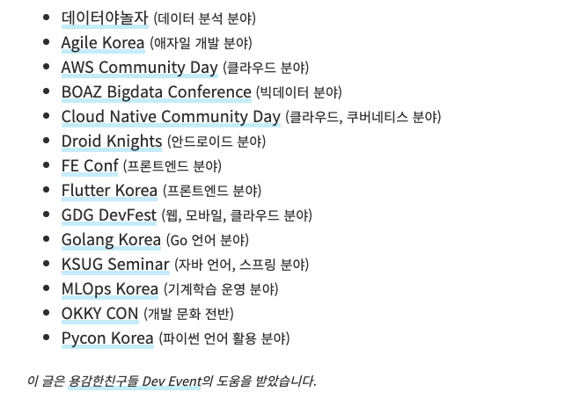
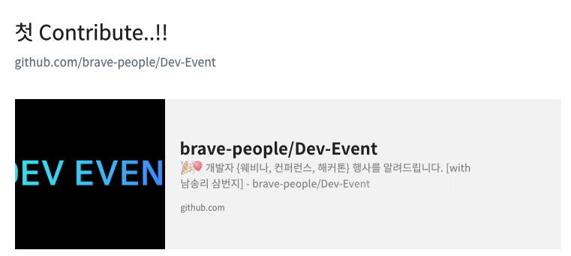

Slide 5
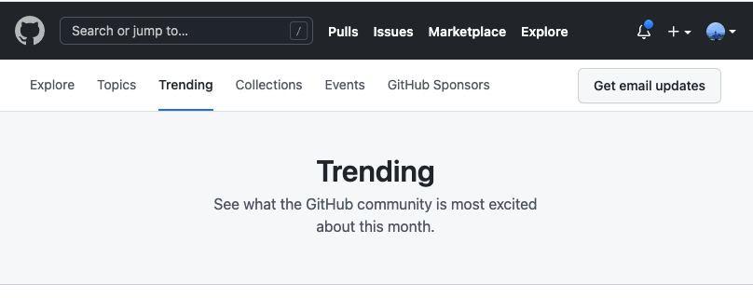





Slide 6
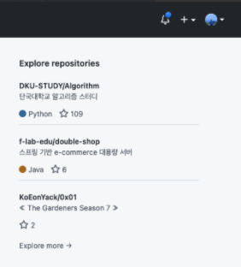

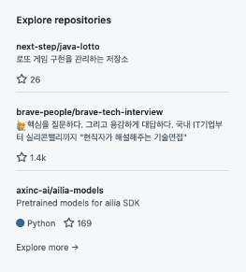
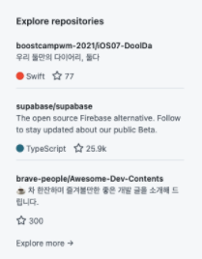

Slide 7

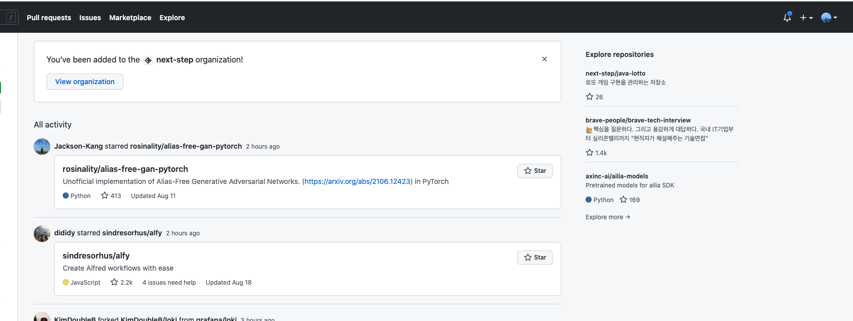

Slide 8
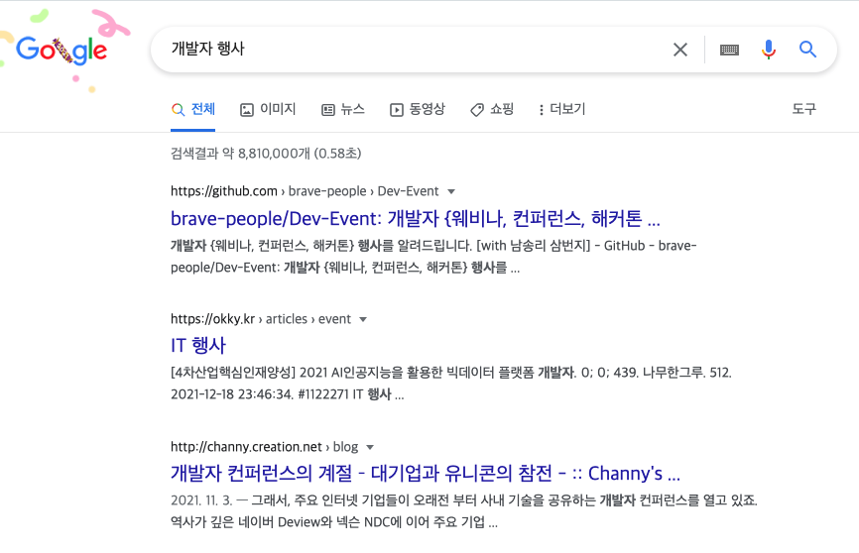

Slide 9






Slide 10



데브 이벤트 iOS
API
데브 이벤트 안드로이드
API
데브 이벤트 이메일 구독
API
데브 이벤트 확장앱
데브 이벤트 Github
데브 이벤트 웹

Slide 11
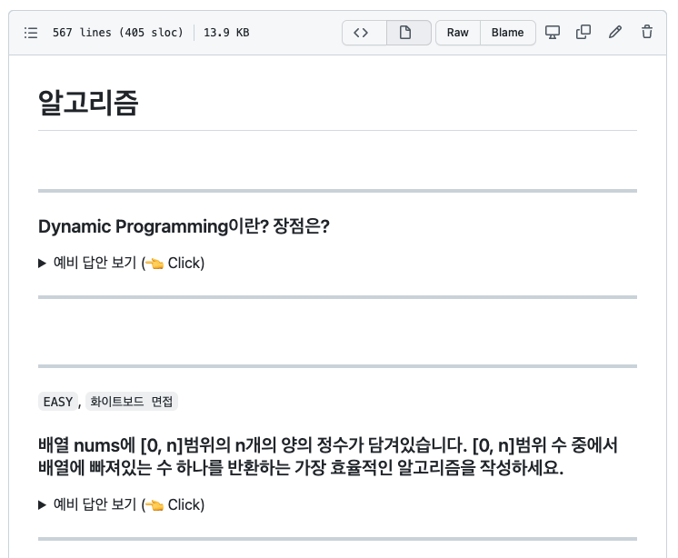



Slide 12
